Slide 1


CMS « Content Management System »
By: Oussama elbechari

Slide 2


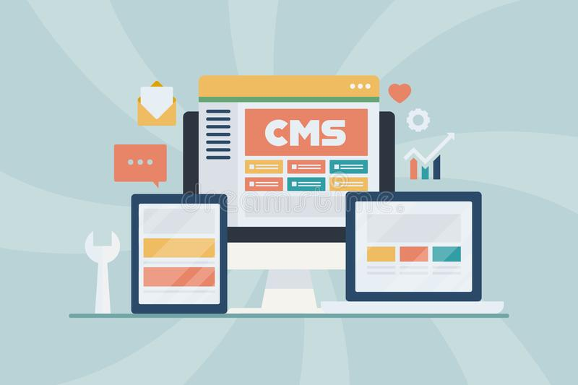
Définition CMS
CMS est l’acronyme de Content Management System, ce qui signifie “système de gestion de contenu”. Le CMS est donc un outil qui sert à créer et mettre à jour un site internet sans avoir besoin de toucher au code source. Grâce à ces logiciels de gestion de contenu web, il est possible d’administrer un site en quelques clics. Ces outils permettent, via une utilisation simplifiée, de modifier une page web, des articles de blog ou d’autres données présentes sur votre support web (images, vidéos, etc.).

Slide 3
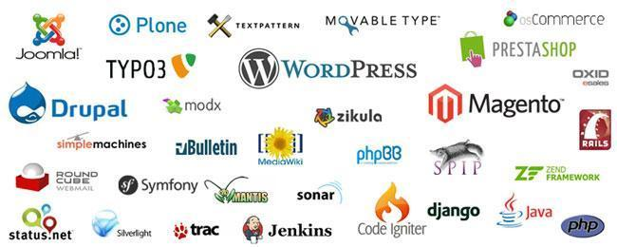
Type De CMS
Il existe plusieurs types de CMS, les CMS dits custom et les CMS open source. Le CMS custom, comme son nom l’indique, est créé sur mesure. L’avantage de ce type de solutions est que votre back office (interface d’édition) ne sera pas parasité par des fonctionnalités dont vous n’aurez pas besoin. Seront intégrés uniquement les modules dont vous aurez besoin au quotidien de manière à rendre l’utilisation de votre plateforme en ligne le plus simple possible. Besoin d’une fonctionnalité spécifique et propre à votre activité ? La dimension “custom” de ce type de CMS rend le champ des possibles (presque) sans limite !
Les CMS open source, eux, sont accessibles gratuitement pour la plupart. Il existe plusieurs CMS connus comme Wordpress, Joomla ou Drupal, qui figurent parmi les références les plus utilisées en Maroc et dans le monde.

Slide 4
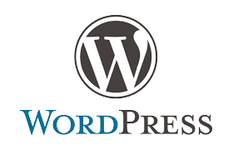

Slide 5
WordPress
Il s’agit bien entendu du CMS tout désigné pour la création d’un blogue, d’un site internet ou bien pour la mise en place d’un site e-commerce. WordPress est généralement très apprécié pour la grande variété de thèmes qu’il rend disponible. Toutefois, bien que cet outil soit souvent recommandé aux novices, il faut tout de même souligner qu’il requiert de plus grandes habiletés en informatique qu’un CMS comme Shopify. Néanmoins, il demeure relativement facile à utiliser en raison de son interface intuitive.
D’ailleurs, son installation peut être somme toute un peu compliquée, d’autant plus que vous devrez installer des plugins afin de personnaliser votre site et de faire en sorte que celui-ci soit en mesure de répondre à vos besoins. Précisons que WordPress doit impérativement se tourner vers des plugins externes pour ce qui est de la gestion du contenu multilingue. Si l'intégration des plugins est une tâche relativement facile à réaliser, il faut savoir que ceux-ci ont quelques fois des failles de sécurité, ce qui demande de faire preuve de vigilance.

